Slide 1

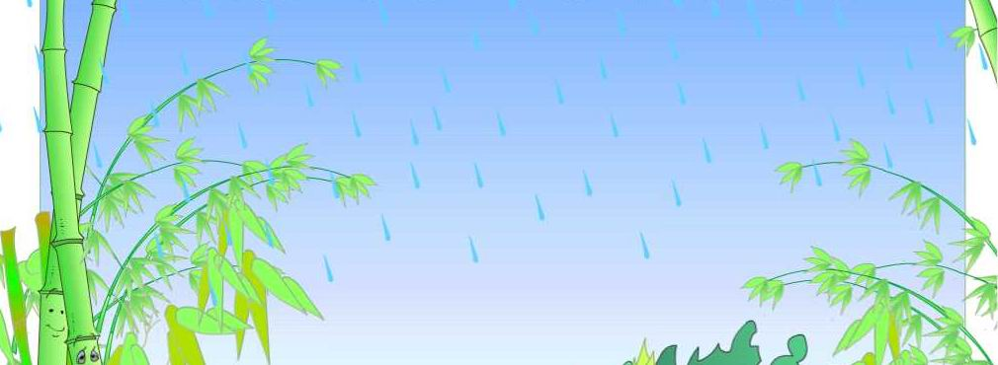
3、笋 芽 儿

Slide 2
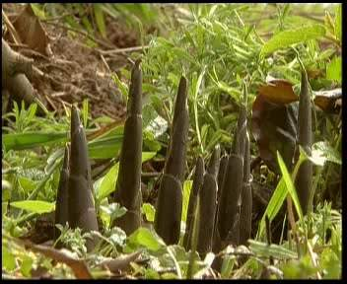
笋芽儿

Slide 3
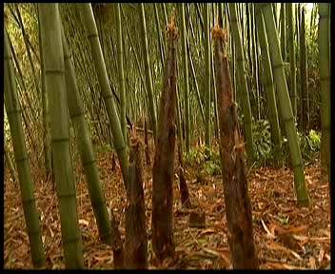
竹 笋

Slide 4
呼唤 漆黑 扭动 唠叨
辫子 爱抚 轰隆隆 滋润
山冈 自豪 钻出来 揉眼睛
笋芽儿

Slide 5
笋芽儿被叫醒了。她揉了揉眼睛，伸了伸懒腰，看看四周仍然一片漆黑，撒娇地说：“是谁在叫我呀？”

Slide 6
春雨姑娘在绿色的叶丛中弹奏着乐曲，低声呼唤着沉睡的笋芽儿。
雷公公把藏了好久的大鼓重重地敲了起来，他用粗重的嗓音呼唤着笋芽儿。
小燕子 ，她 呼唤着笋芽儿。

Slide 7
笋芽儿钻出地面，看到了明亮美丽的世界，这世界什么样？

Slide 8
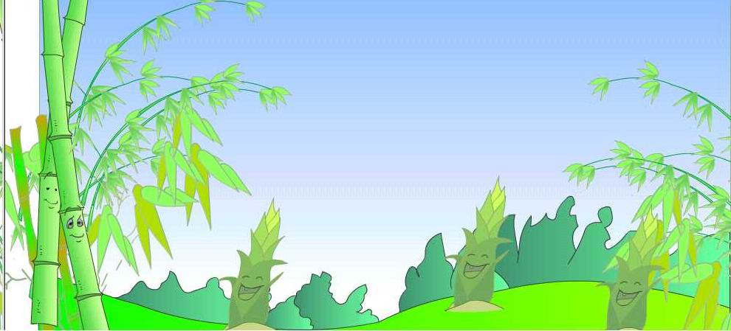
笋芽儿终于钻出了地面。她睁开眼睛一看，啊，多么明亮、多么美丽的世界呀！桃花笑红了脸，柳枝摇着绿色的长辫子，小燕子唧唧喳喳地叫着……笋芽儿看看这儿，看看那儿，怎么也看不够。

Slide 9
春雨姑娘爱抚着她，滋润着她。
太阳公公照射着她，温暖着她。笋芽
儿脱下一件件衣服，长成了一株健壮
的竹子。她站在山冈上，自豪地喊着：
“我长大啦！”

Slide 10
她站在山冈上，迎风跳起优美
的舞，自豪地喊着：“我长大啦！”

Slide 11

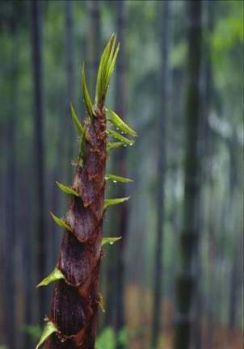
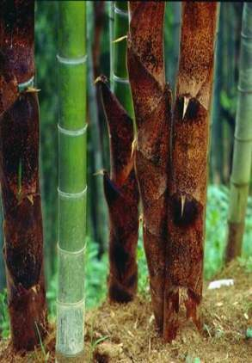

Slide 12
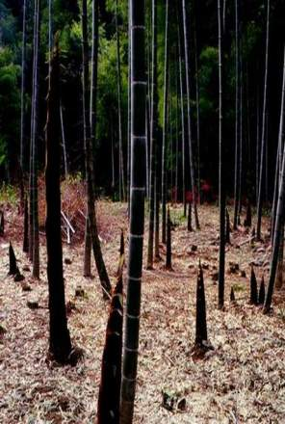
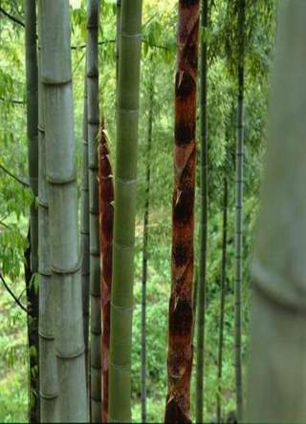

Slide 13
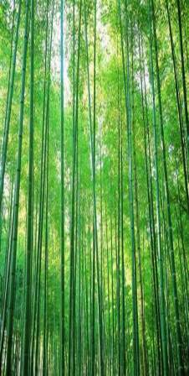
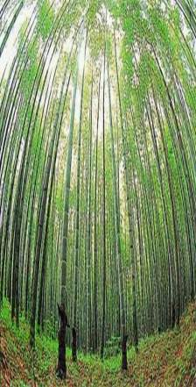
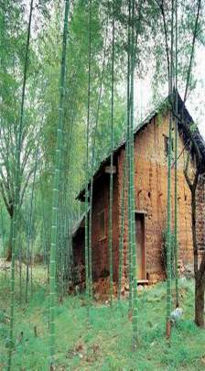

Slide 14


你都记住了哪些描写美好春光的句子呀，快点把它们抄下来吧！

